Slide 1
Лекция 6: обработка естественного языка

Slide 2
Третье поколение:...
Обработка естественного языка
Первое поколение
Поколение больших языковых моделей
Модификация языковых моделей
Метрики оценки качества языковых моделей

Slide 3
Третье поколение:...
Первое поколение
Содержат миллионы параметров и является специфическими для каждой отдельной взятой задачи...
Токенизаторы
Классические языковые модели

Slide 4
Третье поколение:...
Содержат миллионы параметров и является специфическими для каждой отдельной взятой задачи, основные недостатки связаны с последовательной обработкой данных и статичными эмбеддингами (один и тот же вектор на слово при разных контекстах), однако куда меньше, чем большие языковые модели, учатся и работают быстрее, могут работать в условиях малых текстов и задач и тем самым выступать в качестве бейзлайн-модели (baseline).

Slide 5
Третье поколение:...
Токенизаторы
Создают проблему "проклятия размерности" и не улавливают семантической близости слов.
One-Hot Encoding
Byte Pair Encoding (BPE)
WordPiece
Выполняемые задачи:

Slide 6
Третье поколение:...
Создают проблему "прок...
Проклятие размерности:
Семантическая близость слов:

Slide 7
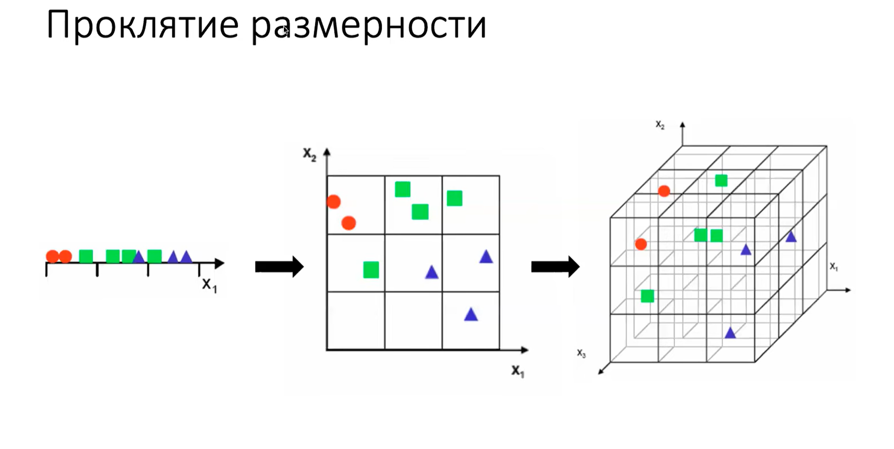
Третье поколение:...
Проклятие размерности:

Slide 8
Третье поколение:...
Проклятие размерности:
с увеличением количества признаков (размерностей) объем пространства данных растет экспоненциально, чем больше признаков, тем больше «пустоты» между объектами.

Slide 9
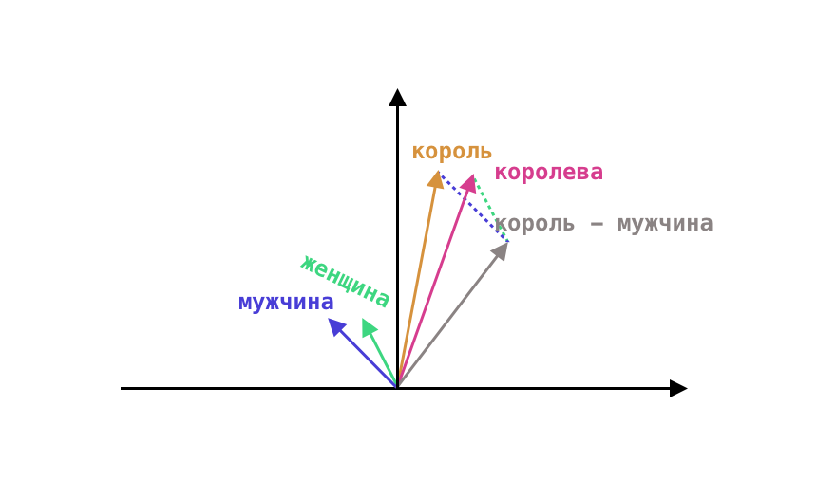
Третье поколение:...
Семантическая близость слов:

Slide 10
Третье поколение:...
Семантическая близость слов:
показатель того, насколько близки два слова или фразы по смыслу, а не по написанию или не только по написанию.

Slide 11
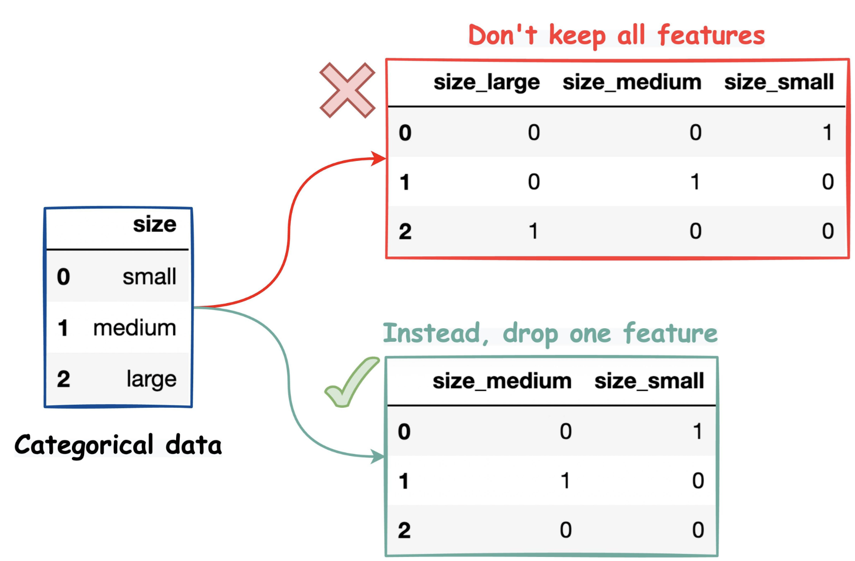
Третье поколение:...
One-Hot Encoding

Slide 12
Третье поколение:...
One-Hot Encoding
Каждое слово представляется как вектор из нулей и одной единицы. Размерность вектора равна размеру словаря.

Slide 13
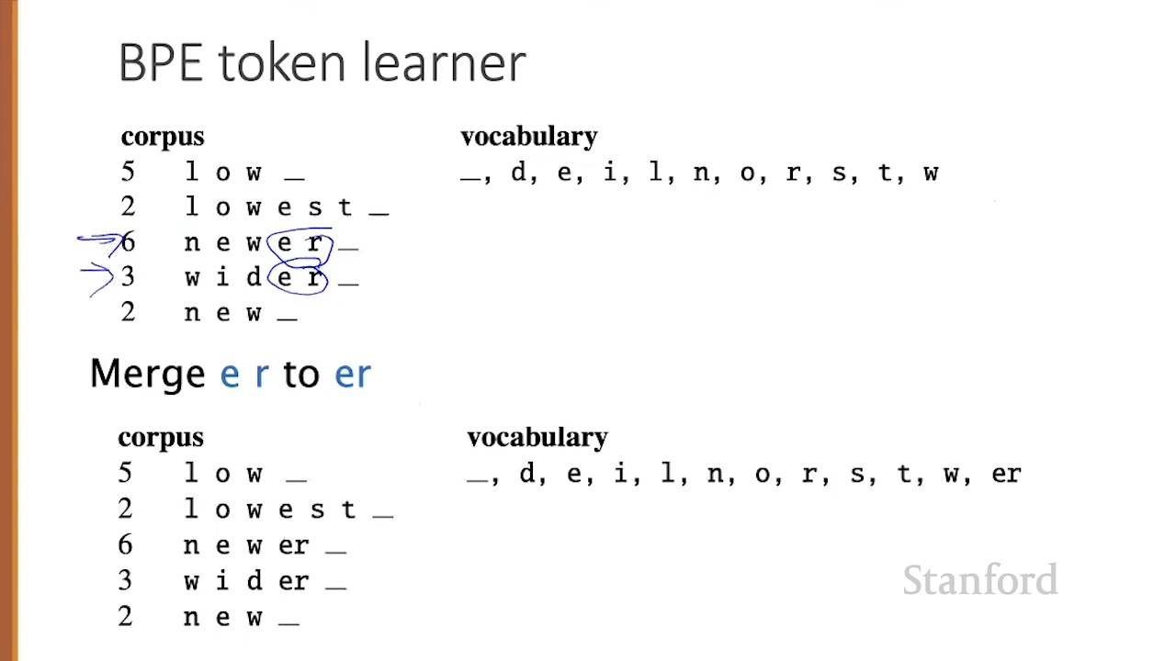
Третье поколение:...
Byte Pair Encoding (BPE)

Slide 14
Третье поколение:...
Byte Pair Encoding (BPE)
Итеративно объединяет самые частые пары токенов в новые токены. Это позволяет разбивать редкие слова на известные подслова.

Slide 15
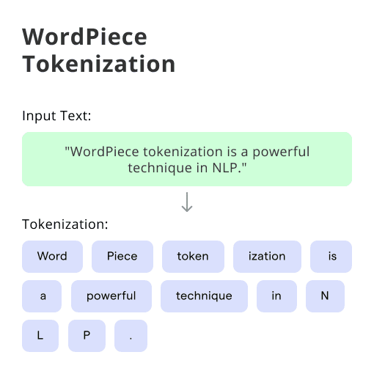
Третье поколение:...
WordPiece

Slide 16
Третье поколение:...
WordPiece
Схож с BPE, но выбирает пары для объединения на основе наибольшего увеличения правдоподобия обучающих данных: проверяет различные комбинации символов (или подслов) и объединяет ту пару, которая дает наибольший прирост качества (вероятности) языковой модели на обучающем корпусе. При обработке нового текста алгоритм ищет самое длинное подслово, которое есть в его словаре, а остальную часть слова продолжает делить дальше.

Slide 17
Третье поколение:...
Выполняемые задачи:
Сегментация текста и токенизация.
P.S.: для языков без пробелов (японский, китайский) до сих пор используют словарные методы (максимальное сопоставление).
Поиск по ключевым словам и regex - извлечение email, дат, телефонов из текстов.
Орфографическая коррекция - n-граммные модели на основе токенов могут быстро предлагать исправления опечаток.
Классификация текстов (спам-фильтры, распределение обращений в поддержку), например, Bag-of-Words или TF-IDF с SVM быстро работают и легко интерпретируются.
Анализ тональности коротких отзывов: простая модель на униграммах (одно слово) может дать достаточную точность на маленьком датасете.

Slide 18
Третье поколение:...
Классические языковые модели
Основаны на концепции дистрибутивной семантики: "слово характеризуется его окружением".
Word2Vec
Рекуррентные нейронные сети
Выполняемые задачи:

Slide 19
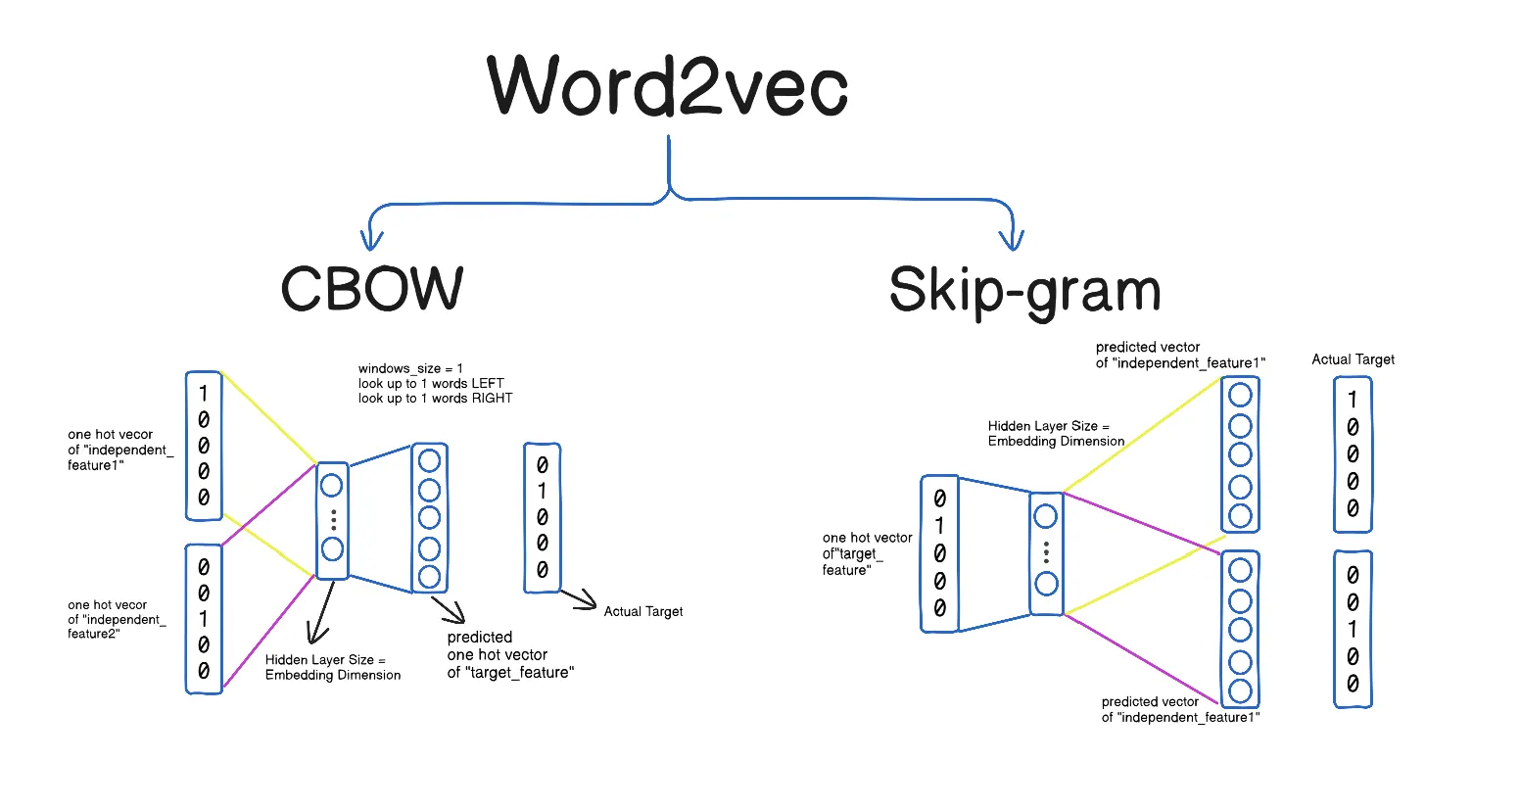
Третье поколение:...
Word2Vec

Slide 20
Третье поколение:...
Word2Vec
Использует двухслойную нейронную сеть для получения плотных векторов слов.
Алгоритм "Skip-gram с Negative Sampling": модель выбирает центральное слово, например, и учится предсказывать слова его контекста.
Формальное определение:

Slide 21
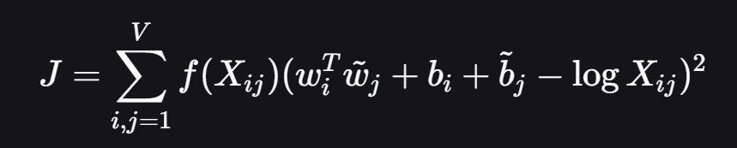
Третье поколение:...
Формальное определение:

Slide 22
Третье поколение:...
Формальное определение:
X_ij - частота, с которой слово j встречается в контексте слова i.
w_i и ~w_j - векторы слов.
Функция f(X_ij) - ограничивает влияние слишком частых пар слов (например, предлогов).
GloVe стремится, чтобы скалярное произведение векторов слов приближало логарифм их совместной встречаемости.

Slide 23
Третье поколение:...
Рекуррентные нейронные сети
Обрабатывают последовательности, где порядок слов имеет значение (RNN, LSTM, Seq2Seq).
Seq2Seq (Sequence-to-Sequence) с механизмом Внимания.

Slide 24
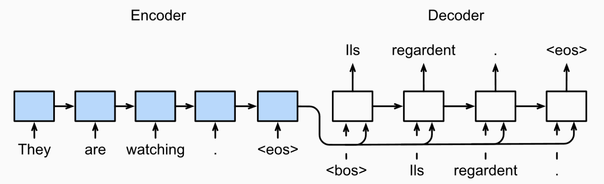
Третье поколение:...
Seq2Seq (Sequence-to-Sequence) с механизмом Внимания.

Slide 25
Третье поколение:...
Seq2Seq (Sequence-to-Se...
Модель состоит из энкодера, сжимающего входную последовательность в вектор контекста, и декодера, к...
Механизм Внимания (Bahdanau Attention): позволяет декодеру на каждом шаге генерации "смотреть" на все...

Slide 26
Третье поколение:...
Модель состоит из энкодера, сжимающего входную последовательность в вектор контекста, и декодера, который из этого вектора генерирует выходную. Проблема в том, что один вектор контекста - "бутылочное горлышко" для длинных текстов.

Slide 27
Третье поколение:...
Механизм Внимания (Bahdanau Attention): позволяет декодеру на каждом шаге генерации "смотреть" на все скрытые состояния кодера, а не только на последнее, решая проблему "забвения".

Slide 28
Третье поколение:...
Механизм Внимания (Bahdanau Attention...
Bahdanau Attention:
Q (Query) — запрос (текущее ...

Slide 29
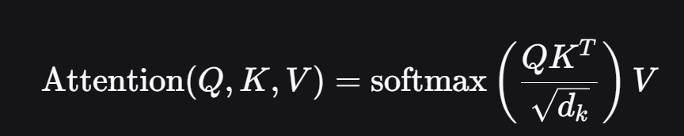
Третье поколение:...
Bahdanau Attention:
Q (Query) — запрос (текущее состояние декодера).
K(Keys) и V(Values) - ключи и значения (состояния кодера). Вычисляются "веса внимания" через softmax, которые показывают, на какие части входного предложения нужно обратить внимание при генерации следующего слова.
d_k - размерность ключей, используется для масштабирования.

Slide 30
Третье поколение:...
Выполняемые задачи:
Задачи последовательной разметки (POS-теггинг, NER): однослойный LSTM с CRF на выходе может быть в сотни раз компактнее и быстрее трансформера, работая на CPU в реальном времени.
Обработка сигналов в реальном времени: распознавание речи на устройстве - RNN обрабатывает семпл за семплом, не требуя полного контекста.
Языковое моделирование на малых масштабах: для генерации текстов в системах с очень ограниченной памятью (микроконтроллеры) используют легковесные LSTM-модели.
Обучение на сверхмалых данных: когда выборка состоит из сотен примеров, простая рекуррентная сеть может обобщить лучше, чем склонный к переобучению трансформер.

Slide 31
Третье поколение:...
Поколение больших язык...
Трансформеры
Дообучение (Fine-Tuning)

Slide 32
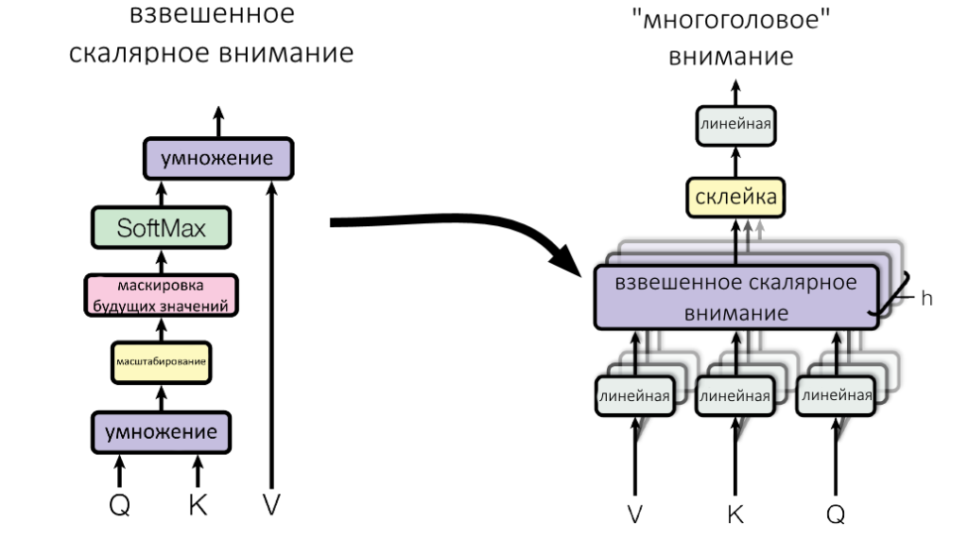
Третье поколение:...
Трансформеры

Slide 33
Третье поколение:...
Трансформеры
Каждый слой трансформера состоит из двух основных подслоёв с остаточными связями (residual connections...
Главное преимущество - параллельная обработка всей последовательности слов. Трансформер состоит из ко...
Encoder-only
Decoder-only
Encoder-Decoder (Full)

Slide 34
Третье поколение:...
Каждый слой трансформера состоит из двух основных подслоёв с остаточными связями (residual connections): механизма внимания и полносвязной сети (Feed-Forward Network, FFN).

Slide 35
Третье поколение:...
Каждый слой трансформ...
Полносвязный слой:
Резидуальный слой:
Внимание - математический механизм, который позволяет модели динамически определять, какие сло...

Slide 36
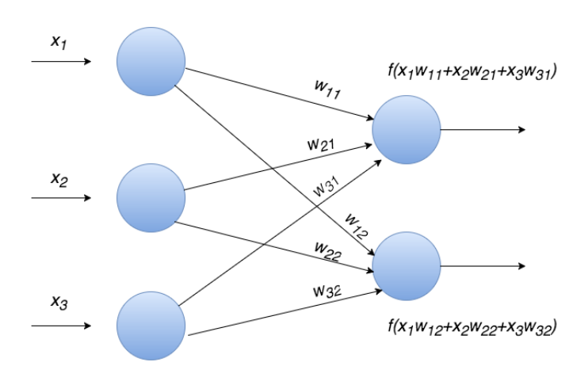
Третье поколение:...
Полносвязный слой:

Slide 37
Третье поколение:...
Полносвязный слой:
Каждый нейрон текущего слоя математически связан с каждым нейроном предыдущего слоя, объединяет изв...
FFN:

Slide 38
Третье поколение:...
Каждый нейрон текущего слоя математически связан с каждым нейроном предыдущего слоя, объединяет извлеченные признаки для принятия итогового решения.

Slide 39
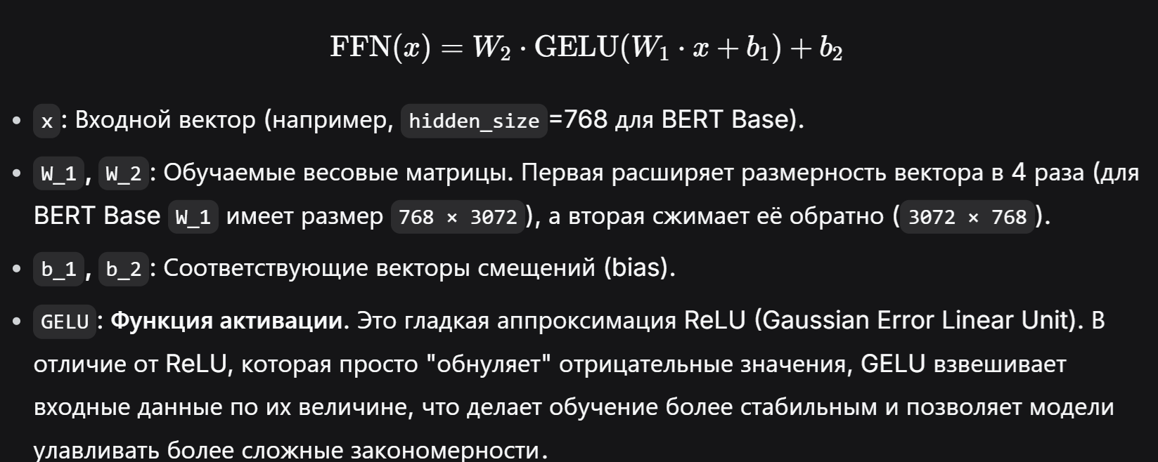
Третье поколение:...
FFN:

Slide 40
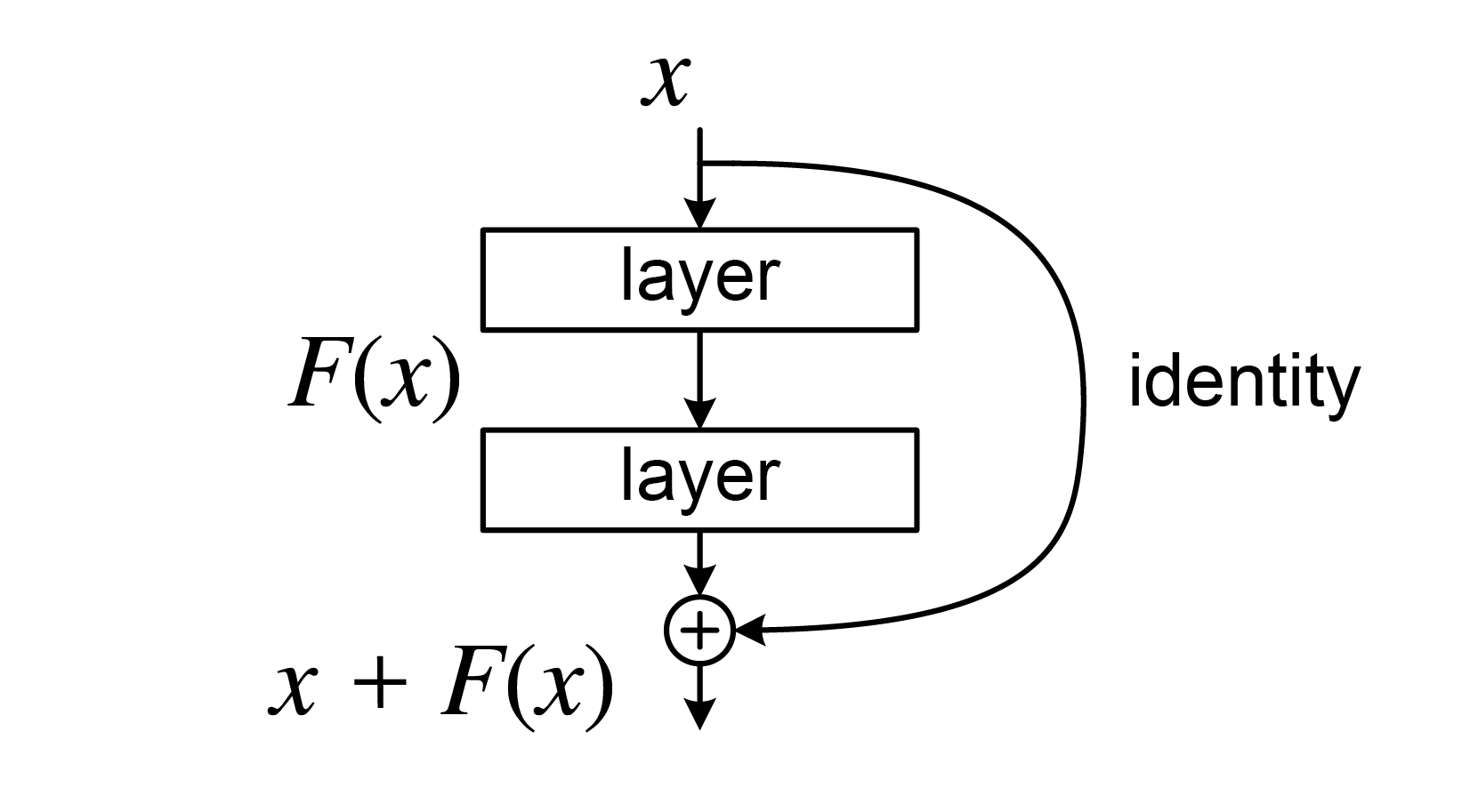
Третье поколение:...
Резидуальный слой:

Slide 41
Третье поколение:...
Резидуальный слой:
Отличается наличием «пропускной связи» (skip connection). Она передает входные данные слоя напрямую дальше, позволяя сети избегать проблем с затуханием градиента при обучении.

Slide 42
Третье поколение:...
Внимание - математический механизм, который позволяет модели динамически определять, какие слова (или части данных) во входном тексте наиболее важны друг для друга, заставляет фокусироваться на нужном контексте.

Slide 43
Третье поколение:...
Внимание - математическ...
Компоненты:
Модель умножает вектор Запроса одного слова на вектор Ключа всех остальных слов. Чем больше полу...
Многоголовое внимание (Multi-Head Attention) - позволяет нейросети разбивать задачу обработки текс...
Маскированное внимание - алгоритмический фильтр в нейросетях-трансформерах, который принудительно з...

Slide 44
Третье поколение:...
Компоненты:
Запрос (Query, Q): То, что слово «спрашивает» или ищет в остальном тексте.
Ключ (Key, K): «Тэг» или категория слова.
Значение (Value, V): Изначальный смысл или информация, которую слово передает дальше, если запрос подошел.

Slide 45
Третье поколение:...
Запрос (Query, Q): То,...
...
QKV:
Значение (Value, V): ...

Slide 46
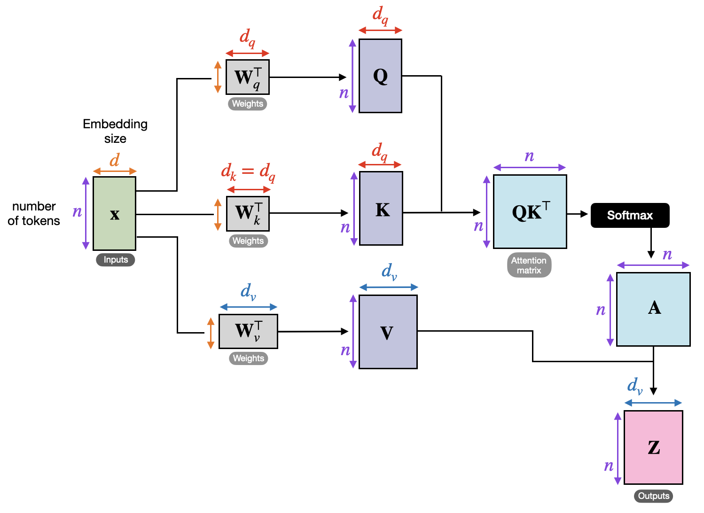
Третье поколение:...
QKV:

Slide 47
Третье поколение:...
Модель умножает вектор Запроса одного слова на вектор Ключа всех остальных слов. Чем больше получившееся число, тем сильнее связь (больше вес внимания). Затем эти веса умножаются на Вектор Значений и суммируются - так формируется итоговый результат.

Slide 48
Третье поколение:...
Многоголовое внимание (Multi-Head Attention) - позволяет нейросети разбивать задачу обработки текста на несколько независимых потоков, благодаря этому модель может одновременно фокусироваться на разных типах связей в предложении (например, грамматике, смысле или интонации) для более точного понимания контекста.

Slide 49
Третье поколение:...
Маскированное внимание - алгоритмический фильтр в нейросетях-трансформерах, который принудительно запрещает модели смотреть в будущее: перед вычислением важности слов алгоритм накладывает математическую «маску» (обнуляет веса) для всех позиций, находящихся справа от текущего слова.

Slide 50
Третье поколение:...
Главное преимущество - параллельная обработка всей последовательности слов. Трансформер состоит из кодера и декодера, но используется по-разному в зависимости от задачи: только кодер (BERT), только декодер (GPT) или и то, и другое (T5).

Slide 51
Третье поколение:...
Encoder-only
Только энкодер. Анализирует текст в обоих направлениях. Нужен для задач понимания смысла и контекста.
BERT (Bidirectional Encoder Representations from Transformers):
Выполняемые задачи:

Slide 52
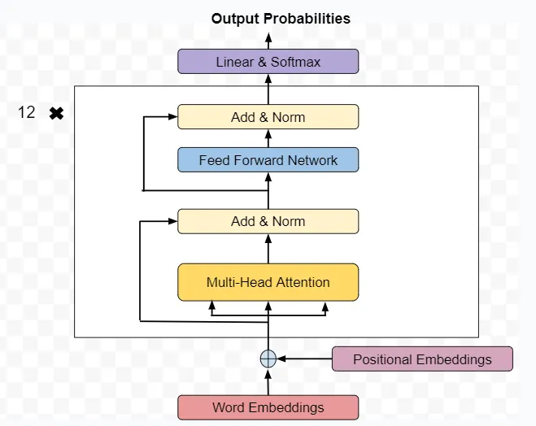
Третье поколение:...
BERT (Bidirectional Encoder Representations from Transformers):

Slide 53
Третье поколение:...
BERT (Bidirectional Encod...
Использует только энкодерную часть Трансформера. Это "понимающая" модель, которая анализирует текст...
Обучение:
Архитектура:
Формальное определение:
Методы регуляризации:

Slide 54
Третье поколение:...
Использует только энкодерную часть Трансформера. Это "понимающая" модель, которая анализирует текст в обоих направлениях (слева направо и наоборот), что позволяет улавливать полный контекст слова.

Slide 55
Третье поколение:...
Обучение:
Masked Language Model (MLM): 15% слов в тексте случайно заменяются на маску, и модель учится пред...
Next Sentence Prediction (NSP): Модели даются два предложения, и она учится предсказывать, является л...
Дообучение (Fine-tuning): Предобученный BERT адаптируется под конкретную задачу (например, клас...

Slide 56
Третье поколение:...
Masked Language Model (MLM): 15% слов в тексте случайно заменяются на маску, и модель учится предсказывать эти слова по окружающему контексту с обеих сторон.

Slide 57
Третье поколение:...
Next Sentence Prediction (NSP): Модели даются два предложения, и она учится предсказывать, является ли второе предложение следующим за первым в исходном тексте.

Slide 58
Третье поколение:...
Дообучение (Fine-tuning): Предобученный BERT адаптируется под конкретную задачу (например, классификацию текста). Для этого над энкодером надстраивается дополнительный классификационный слой, инициализируемый случайно, и вся модель дообучается на целевом датасете

Slide 59
Третье поколение:...
Архитектура:
Multi-Head Self-Attention: Это "двунаправленное" внимание, которое не использует маскирования, чтобы токены могли взаимодействовать друг с другом в обе стороны.
Add & Norm: Остаточная связь (сложение входа и выхода подслоя) и Layer Normalization.
Feed-Forward Network (FFN): Та самая полносвязная сеть, описанная выше.
Add & Norm: Ещё одна операция суммирования и нормализации.
В конце стека энкодеров формируется финальное представление для каждого токена, которое уже впитало в себя контекст всего предложения.

Slide 60
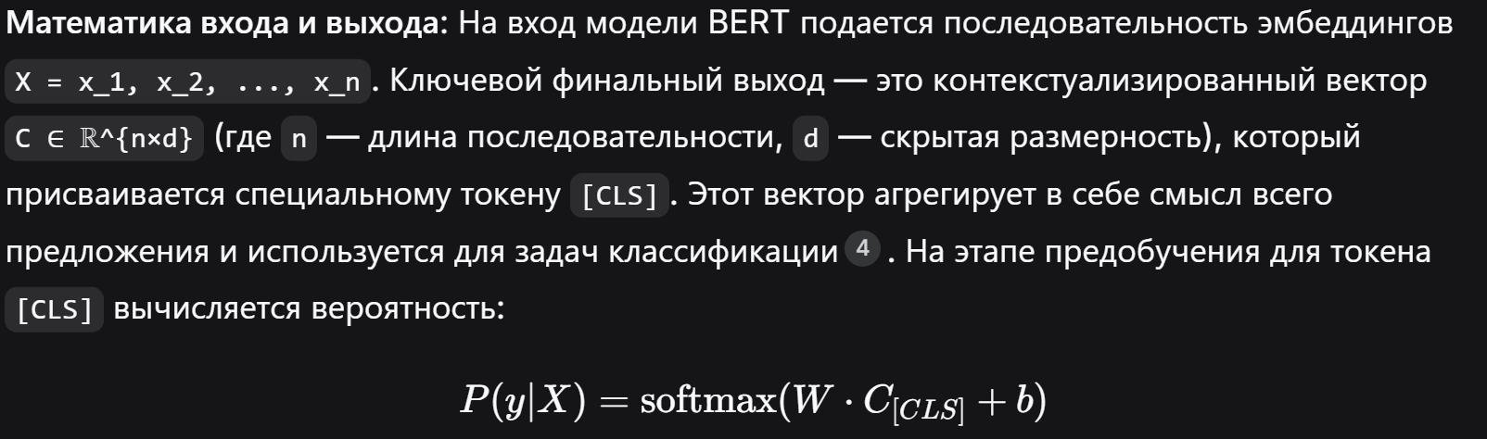
Третье поколение:...
Формальное определение:

Slide 61
Третье поколение:...
Методы регуляризации:
Dropout: Случайное "выключение" нейронов с вероятностью (обычно p=0.1) во всех слоях: после эмбеддингов, внутри слоя внимания и после FFN.
Layer Normalization: Стабилизирует и ускоряет обучение, нормализуя активации по размерности скрытого слоя.

Slide 62
Третье поколение:...
Выполняемые задачи:

Slide 63
Третье поколение:...
Выполняемые задачи:
Классификация текста (анализ тональности, определение тематики).
Извлечение именованных сущностей (NER) - модель определяет, какие слова относятся к именам, локациям, датам и т.п.
Извлечение ответов на вопросы (Extractive QA) - предсказывает начальную и конечную позиции ответа в тексте.
Семантический поиск и кластеризация - векторы предложений используются для сравнения по смыслу.

Slide 64
Третье поколение:...
Decoder-only
Только декодер. Читает текст слева направо, предсказывая следующее слово. Нужен для генерации.
GPT (Generative Pre-trained Transformer):
Выполняемые задачи:

Slide 65
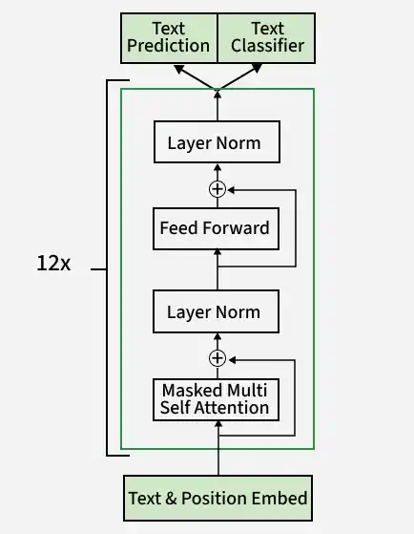
Третье поколение:...
GPT (Generative Pre-trained Transformer):

Slide 66
Третье поколение:...
GPT (Generative Pre-traine...
Использует только декодерную часть Трансформера. Это генерирующая модель. Она читает текст только с...
Обучение: на большом корпусе текстов для предсказания следующего слова. После предобучени...
Архитектура:
Формальное определение:
Методы обучения:
Регуляризация: в основе те же механизмы, что и у BERT (Dropout и Layer Normalization), но с поправкой н...

Slide 67
Третье поколение:...
Использует только декодерную часть Трансформера. Это генерирующая модель. Она читает текст только слева направо и учится предсказывать следующее слово в последовательности (авторегрессивно).

Slide 68
Третье поколение:...
Обучение: на большом корпусе текстов для предсказания следующего слова. После предобучения модель можно дообучить (fine-tune) на конкретной задаче, добавив небольшой слой сверху, без изменения всей архитектуры.

Slide 69
Третье поколение:...
Архитектура:
Masked Multi-Head Self-Attention: Ключевое отличие от BERT! Используется каузальная (треугольная) маска, которая запрещает ...
Add & Norm: Аналогично BERT.
Feed-Forward Network (FFN): Стандартный блок.
Add & Norm: Аналогично BERT.

Slide 70
Третье поколение:...
Masked Multi-Head Self-Attention: Ключевое отличие от BERT! Используется каузальная (треугольная) маска, которая запрещает токену "смотреть" на будущие токены, обеспечивая авторегрессионное свойство.

Slide 71
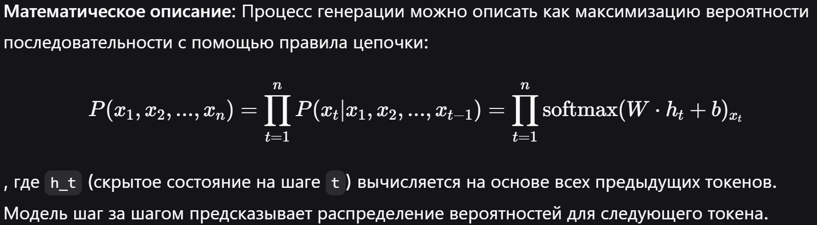
Третье поколение:...
Формальное определение:

Slide 72
Третье поколение:...
Методы обучения:
Предобучение (Pre-training): Задача - Causal Language Modeling (CLM). Модель обучается предсказывать сле...
Функция потерь (Loss Function): Используется кросс-энтропия (cross-entropy loss). Она измеряет разницу м...

Slide 73
Третье поколение:...
Предобучение (Pre-training): Задача - Causal Language Modeling (CLM). Модель обучается предсказывать следующий токен в последовательности, получая на каждом шаге весь предыдущий контекст.

Slide 74
Третье поколение:...
Функция потерь (Loss Function): Используется кросс-энтропия (cross-entropy loss). Она измеряет разницу между предсказанным моделью распределением вероятностей и истинным следующим словом.

Slide 75
Третье поколение:...
Функция потерь (Loss Function): Ис...
Кросс-энтропия (перекрёстная энтропия) - измеряет расхождение между истинным распределением меток и предсказанным распределением вероятностей.

Slide 76
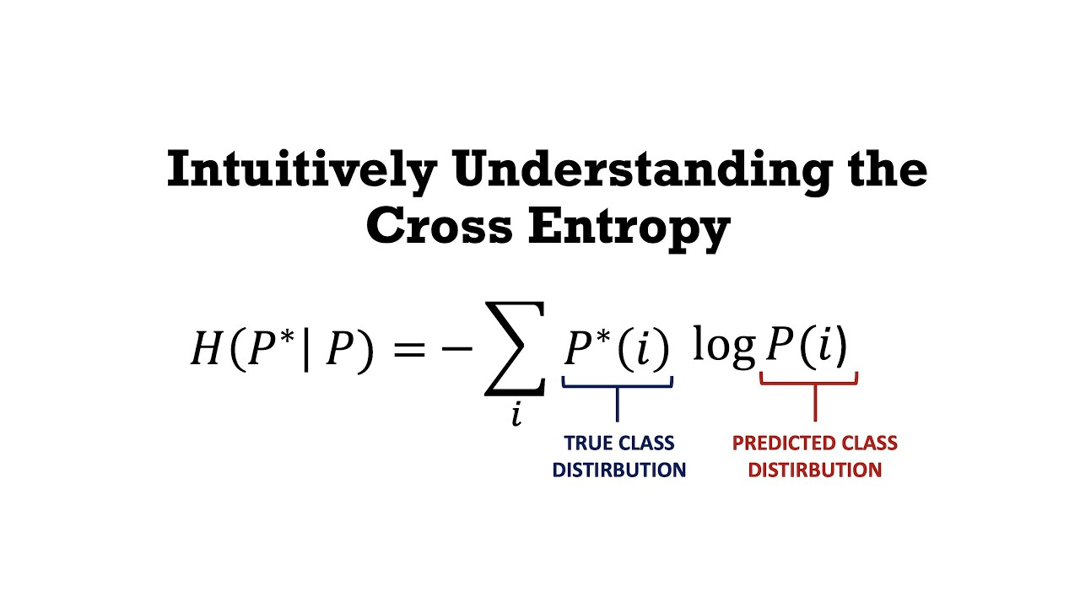
Третье поколение:...
Кросс-энтропия (перекрёстная энтропия) - измеряет расхождение между истинным распределением меток и предсказанным распределением вероятностей.

Slide 77
Третье поколение:...
Регуляризация: в основе те же механизмы, что и у BERT (Dropout и Layer Normalization), но с поправкой на архитектуру. В современных LLM также активно применяется Weight Decay (L2-регуляризация), которая добавляет штраф за большие значения весов и предотвращает переобучение (L1 - зануляет).

Slide 78
Третье поколение:...
Выполняемые задачи:

Slide 79
Третье поколение:...
Выполняемые задачи:
Диалоговые системы и чат-боты.
Генерация текстов (статьи, отчёты, презентации, посты и т.д.).
Завершение кода (Code Completion и Inline Code Completion), автодополнение строки или метода.
Решение логических задач (Reasoning-задачи, Chain-of-Thought), когда модель рассуждает «вслух» шаг за шагом.

Slide 80
Третье поколение:...
Encoder-Decoder (Full)
И энкодер, и декодер. Кодер читает вход, декодер пишет выход. Стандарт для задач трансформации последовательностей (seq2seq).
T5 (Text-to-Text Transfer Transformer):
Выполняемые задачи:

Slide 81
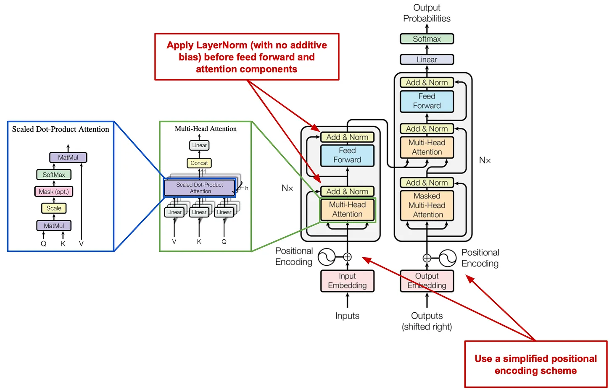
Третье поколение:...
T5 (Text-to-Text Transfer Transformer):

Slide 82
Третье поколение:...
T5 (Text-to-Text Transfer Tr...
Унифицированная модель, которая приводит все NLP-задачи к формату "текст-в-текст".
Архитектура:
Формальное определение:
Методы обучения:

Slide 83
Третье поколение:...
Архитектура:
Энкодер: Полностью идентичен BERT. Это стек блоков с обычным, двунаправленным вниманием.
Декодер: Аналогичен GPT, но с одной важной добавкой. Это стек блоков, каждый из которых содержит маскир...
Positional Embeddings: Использует относительное позиционное кодирование, где к матрице внимания до...

Slide 84
Третье поколение:...
Декодер: Аналогичен GPT, но с одной важной добавкой. Это стек блоков, каждый из которых содержит маскированное самовнимание (как у GPT), а после него - блок перекрестного внимания (Cross-Attention), который позволяет декодеру "подсматривать" в выход энкодера на каждом шаге генерации.

Slide 85
Третье поколение:...
Positional Embeddings: Использует относительное позиционное кодирование, где к матрице внимания добавляется обучаемое смещение в зависимости от расстояния между токенами

Slide 86
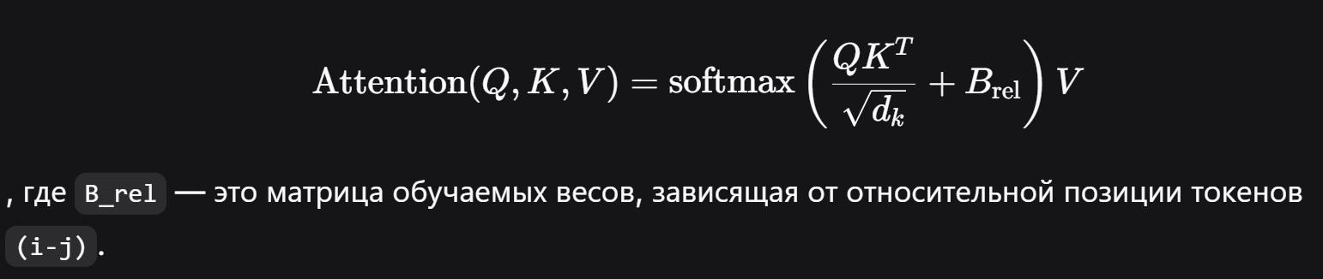
Третье поколение:...
Формальное определение:

Slide 87
Третье поколение:...
Формальное определение:
Модуль Relative Positional Embeddings): вместо абсолютных синусоидальных эмбеддингов T5 добавляет скалярный вес к логитам внимания, что улучшает обработку длинных последовательностей.

Slide 88
Третье поколение:...
Методы обучения:
Предобучение: Использует задачу Span Corruption ("порча отрезков") - продвинутый вариант MLM. Из текста удаляются целые отрезки токе...
Адаптация под задачи: T5 не требует архитектурных изменений. Для любой задачи (перевод, суммаризация) на вход просто подается тек...
Методы регуляризации: T5 использует те же механизмы, что и BERT/GPT (Dropout, Layer Normalization, Weight Decay). Уникальной ...

Slide 89
Третье поколение:...
Предобучение: Использует задачу Span Corruption ("порча отрезков") - продвинутый вариант MLM. Из текста удаляются целые отрезки токенов, и модель учится восстанавливать их как единую последовательность.

Slide 90
Третье поколение:...
Адаптация под задачи: T5 не требует архитектурных изменений. Для любой задачи (перевод, суммаризация) на вход просто подается текст с префиксом (например, summarize), и модель генерирует ответ как текст.

Slide 91
Третье поколение:...
Методы регуляризации: T5 использует те же механизмы, что и BERT/GPT (Dropout, Layer Normalization, Weight Decay). Уникальной особенностью является применение label smoothing в функции потерь (сглаживание "истинных" меток), чтобы модель не становилась слишком самоуверенной в своих предсказаниях.

Slide 92
Третье поколение:...
Выполняемые задачи:

Slide 93
Третье поколение:...
Выполняемые задачи:
Машинный перевод.
Суммаризация (сжатое переложение длинного текста).
Трансформация стиля текста (переписывание текста в другом стиле).
Text-to-SQL, Text-to-Code и другие преобразования естественного текстового запроса в формализованный текст.

Slide 94
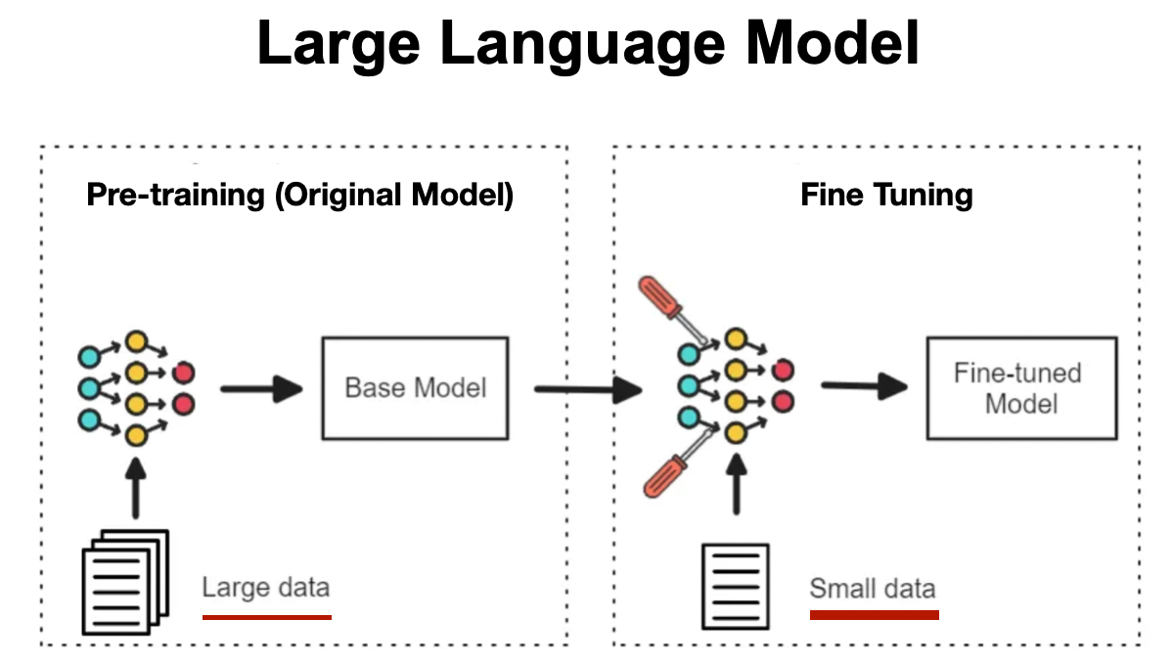
Третье поколение:...
Дообучение (Fine-Tuning)

Slide 95
Третье поколение:...
Дообучение (Fine-Tuning)
Полный Fine-Tuning
Parameter-Efficient Fine-Tuning (PEFT)
Retraining (aka Continuous Pre-training)

Slide 96
Третье поколение:...
Полный Fine-Tuning
Классический подход, при котором все веса предобученной модели обновляются на целевом наборе данных. Дает хорошие результаты, но требует больших вычислительных ресурсов и памяти.

Slide 97
Третье поколение:...
Parameter-Efficient Fine-T...
Группа методов, позволяющих адаптировать LLM, дообучая лишь долю от исходных параметров.
LoRA (Low-Rank Adaptation)

Slide 98
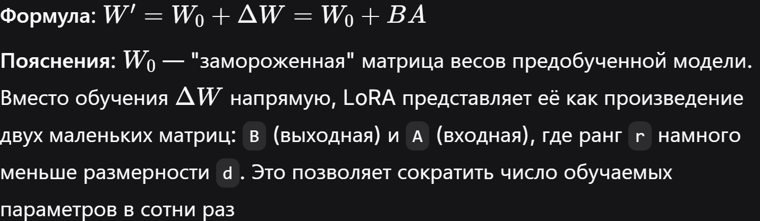
Третье поколение:...
LoRA (Low-Rank Adaptation)

Slide 99
Третье поколение:...
LoRA (Low-Rank Adaptation)
Один из самых популярных методов PEFT. В его основе лежит идея низкоранговой декомпозиции.

Slide 100
Третье поколение:...
Retraining (aka Continuous Pre-trai...
Процесс продолжения обучения LLM на новых, часто узкоспециализированных данных (медицинских, юридических). В отличие от fine-tuning, здесь не меняется "поведение" модели под конкретную инструкцию, а расширяется её фундаментальное понимание предметной области.

Slide 101
Третье поколение:...
Модификация языковых ...
Методы аугментации данных в NLP
Промпт-инжиниринг
RAG (Retrieval-Augmented Generation)
Обучение с подкреплением на основе человеческой обратной связи - RLHF (Reinforcement Learning from Human Feedback)

Slide 102
Третье поколение:...
Методы аугментации дан...
Замена слов на синонимы (с использованием WordNet или BERT), случайная вставка, удаление или перестановка слов. Это повышает устойчивость модели к опечаткам и разным формулировкам.
Обратный перевод (Back-translation): Текст переводится на иностранный язык, а затем обратно на исходный. Это создает семан...
Генерация данных: Использование более слабых моделей или самого LLM для создания дополнительных обучающих примеров для целевого домена.

Slide 103
Третье поколение:...
Обратный перевод (Back-translation): Текст переводится на иностранный язык, а затем обратно на исходный. Это создает семантически идентичный, но грамматически и лексически разнообразный текст ("парафраз").

Slide 104
Третье поколение:...
Промпт-инжиниринг
Prompt Engineering: Искусство составления инструкций (промптов) для LLM, чтобы получить желаемый ответ без изменения весов модели. Включает few-shot (несколько примеров в промпте) и chain-of-thought (побуждение модели рассуждать "шаг за шагом").

Slide 105
Третье поколение:...
RAG (Retrieval-Augmente...
Фреймворк, который подключает LLM к внешнему хранилищу знаний (базе данных, корпусу документов)...
Алгоритм:

Slide 106
Третье поколение:...
Фреймворк, который подключает LLM к внешнему хранилищу знаний (базе данных, корпусу документов). При получении запроса RAG сначала ищет релевантные документы, а затем передает их вместе с запросом в LLM. Это позволяет модели давать ответы, основанные на фактах, не раздувая её размер и решая проблему "галлюцинаций"

Slide 107
Третье поколение:...
Алгоритм:
Пользовательский запрос подается в компонент-ретривер.
Ретривер ищет во внешней базе знаний наиболее релевантные фрагменты.
Найденные фрагменты и исходный запрос объединяются в расширенный промпт.
LLM генерирует ответ, опираясь на предоставленный контекст

Slide 108
Третье поколение:...
Обучение с подкреплени...
Трехэтапный метод тонкой настройки для согласования модели с человеческими предпочтениями (полезность, честность, безвредность)
Supervised Fine-Tuning (SFT): Модель дообучается на качественных ответах, написанных людьми.
Обучение модели вознаграждения (Reward Model): Генерируется несколько ответов модели на один промпт. Люди ранжируют их от лу...
Proximal Policy Optimization (PPO): Основная LLM оптимизируется с помощью алгоритма PPO так, чтобы генерировать ответы, максимизирующие вознаграждение от модели из п.2.

Slide 109
Третье поколение:...
Обучение модели вознаграждения (Reward Model): Генерируется несколько ответов модели на один промпт. Люди ранжируют их от лучшего к худшему. На этих данных учится отдельная модель, предсказывающая "вознаграждение" (рейтинг) для ответа.

Slide 110
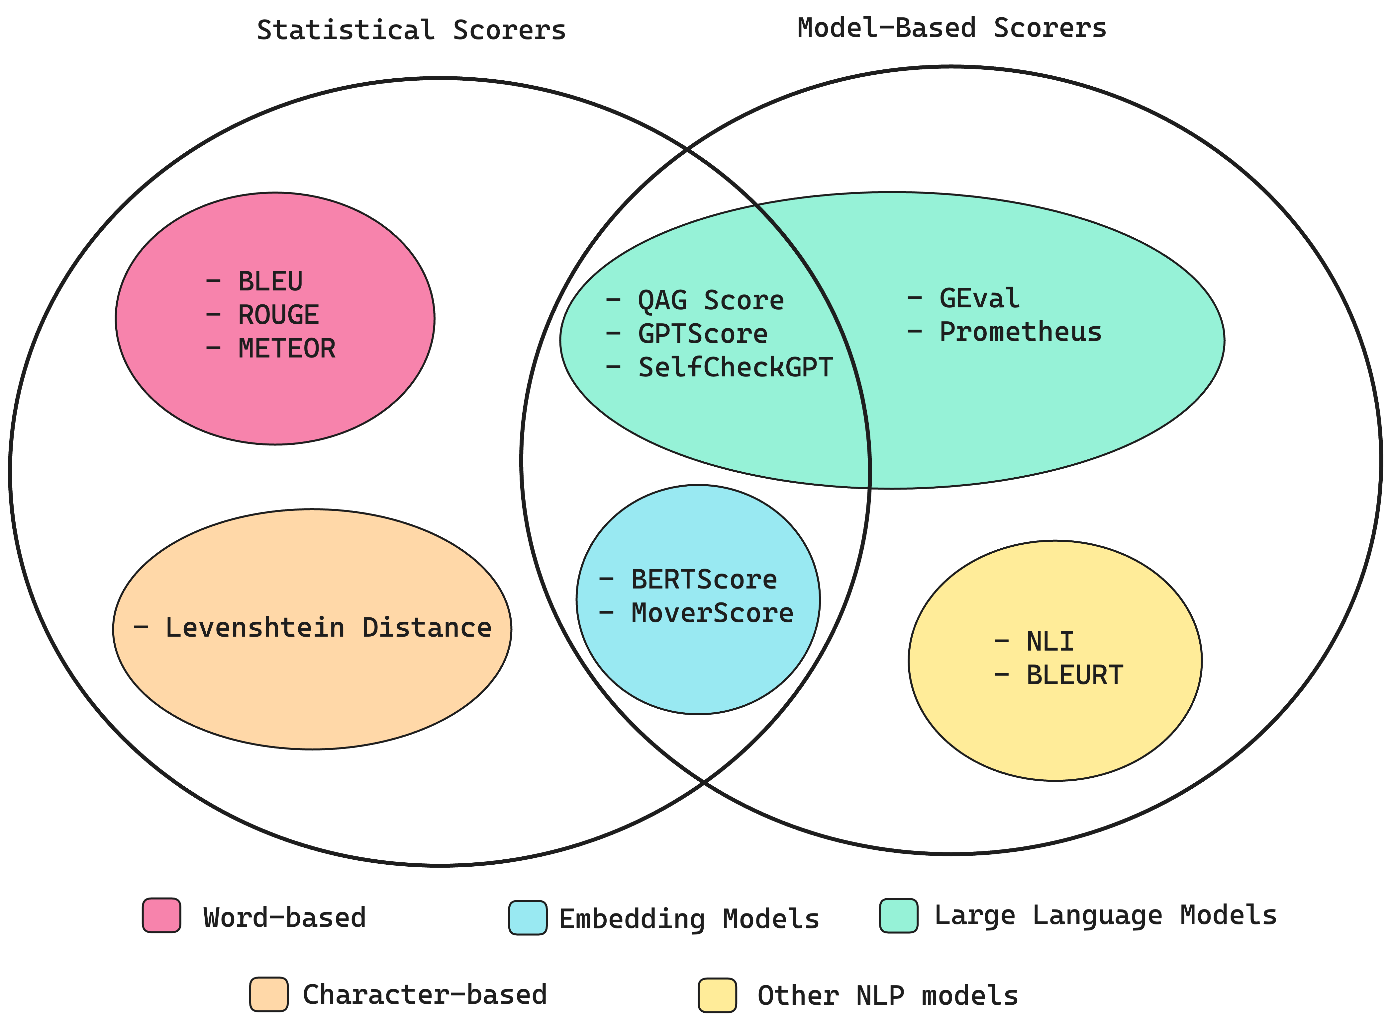
Третье поколение:...
Метрики оценки качества языковых моделей

Slide 111
Третье поколение:...
Метрики оценки качества...
Стандартные метрики классификации: Accuracy, Precision, Recall, F1 и т.п. (требуют эталонной разметки класса ответа).
TF-IDF
Perplexity (Перплексия, PPL):
BLEU (Bilingual Evaluation Understudy)
BERTScore

Slide 112
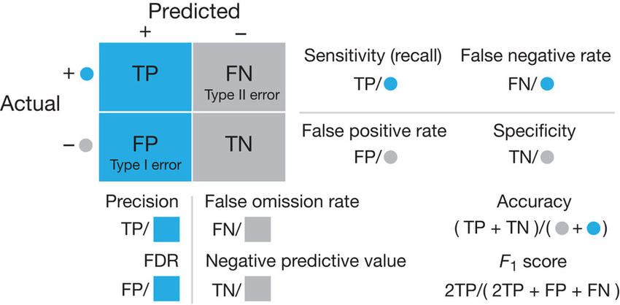
Третье поколение:...
Стандартные метрики классификации: Accuracy, Precision, Recall, F1 и т.п. (требуют эталонной разметки класса ответа).

Slide 113
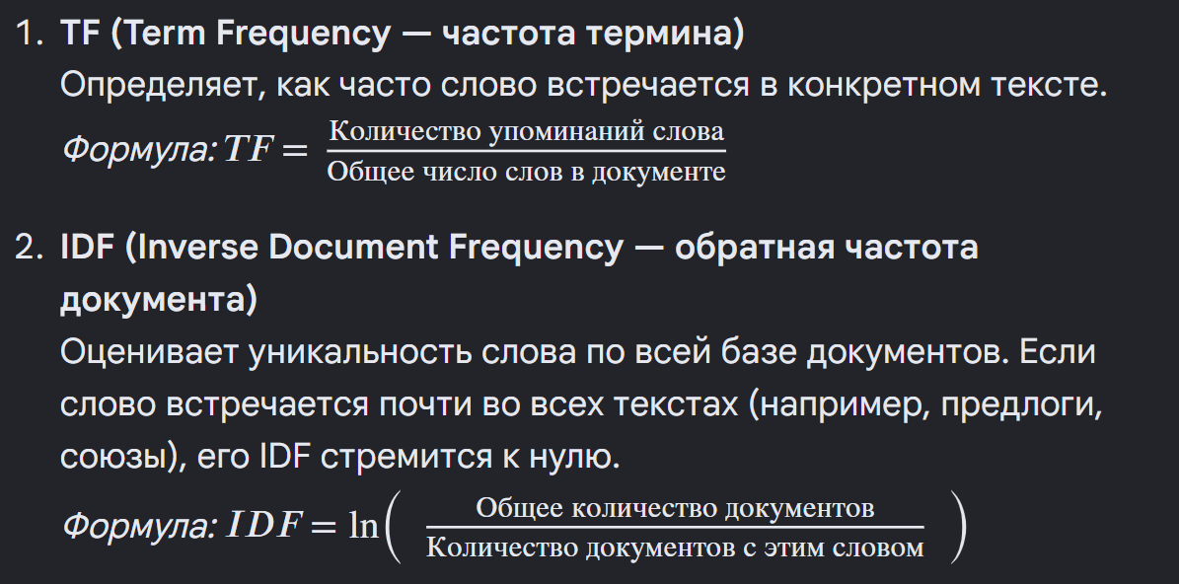
Третье поколение:...
TF-IDF

Slide 114
Третье поколение:...
TF-IDF
Оценивает важность слова в контексте конкретного документа относительно целой коллекции или корпуса текстов.

Slide 115
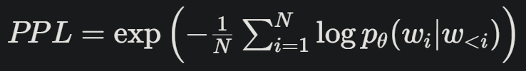
Третье поколение:...
Perplexity (Перплексия, PPL):

Slide 116
Третье поколение:...
Perplexity (Перплексия, PPL):
Экспонента от средней кросс-энтропии. Измеряет, насколько хорошо модель предсказывает следующий токен.
где:
pθ(w_i∣w<i) - вероятность, которую модель присвоила прав...

Slide 117
Третье поколение:...
где:
pθ(w_i∣w<i) - вероятность, которую модель присвоила правильному слову w_i.
P.S.: Чем ниже перплексия, тем лучше модель предсказывает текст.

Slide 118
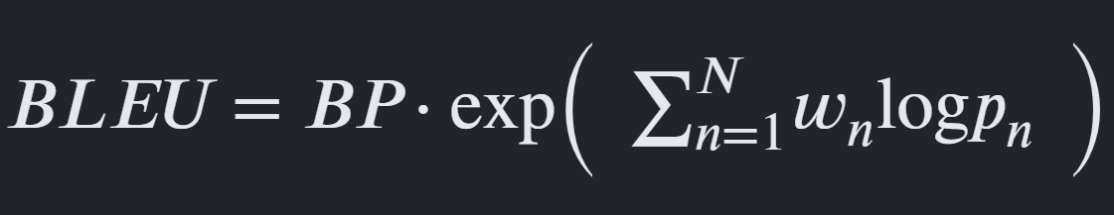
Третье поколение:...
BLEU (Bilingual Evaluation Understudy)

Slide 119
Третье поколение:...
BLEU (Bilingual Evaluatio...
где:
N - максимальная длина n-грамм; ...
Оценивает качество машинного перевода, сравнивая машинный перевод с одним или несколькими эталонными человеческими ...
METEOR (Metric for Evaluation of Translation with Explicit ORdering)

Slide 120
Третье поколение:...
где:
N - максимальная длина n-грамм;
w_{n} - веса для каждой n-граммы.
P.S.: в базовой реализации они равны друг другу, например: w_n = 1/N (для N=4) вес каждой составляет 0.25.

Slide 121
Третье поколение:...
где:
N - максимальная д...
Модифицированная точность n-грамм (p_n) - определяет долю n-грамм (последовательностей из n слов), которые присутствуют как в тексте-кандидате, так и в эталоне, чтобы избежать завышения оценки из-за повторения одного и того же слова, количество совпадений ограничивается максимальным числом вхождений этого слова в эталон.

Slide 122
Третье поколение:...
Оценивает качество машинного перевода, сравнивая машинный перевод с одним или несколькими эталонными человеческими переводами на основе точности n-грамм. Имеет штраф за слишком короткие переводы (brevity penalty)

Slide 123
Третье поколение:...
Оценивает качество маш...
Штраф за краткость (Brevity Penalty, BP)
Алгоритм делит текст на «n-граммы» - последовательности из n слов. Он проверяет совпаде...

Slide 124
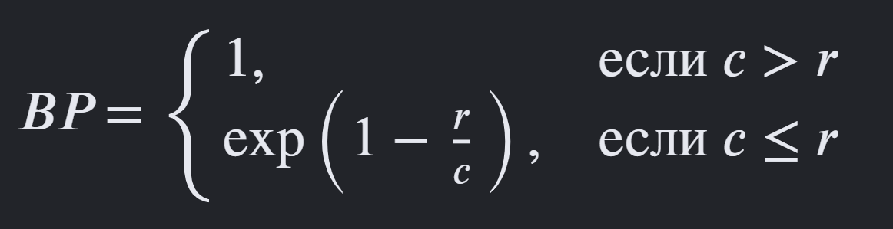
Третье поколение:...
Штраф за краткость (Brevity Penalty, BP)

Slide 125
Третье поколение:...
Штраф за краткость (Brevity Penalty, BP)
где:
c - длина переведенного текста (количество слов в гипотезе);
r - эффективная длина эталонного текста (длина наиболее близкого по длине эталона).

Slide 126
Третье поколение:...
Алгоритм делит текст на «n-граммы» - последовательности из n слов. Он проверяет совпадения по словам (1-граммы), по парам слов (2-граммы) и более длинным фразам, рассчитывая Precision (какая доля слов и фраз из машинного перевода присутствует в эталонном тексте). Выражается в числе от 0 до 1 (иногда от 0 до 100).

Slide 127
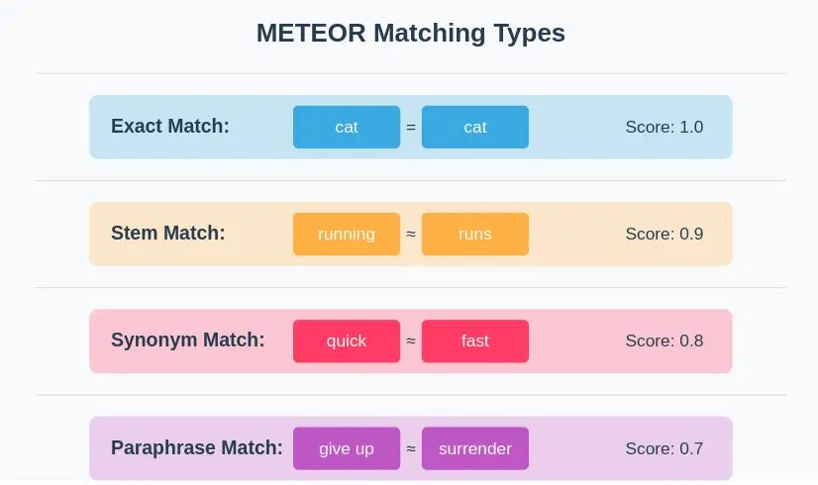
Третье поколение:...
METEOR (Metric for Evaluation of Translation with Explicit ORdering)

Slide 128
Третье поколение:...
METEOR (Metric for Evaluation of Transl...
Улучшенная версия BLEU, которая дополнительно учитывает синонимы, морфологию и порядок слов. Лучше коррелирует с человеческими суждениями.

Slide 129
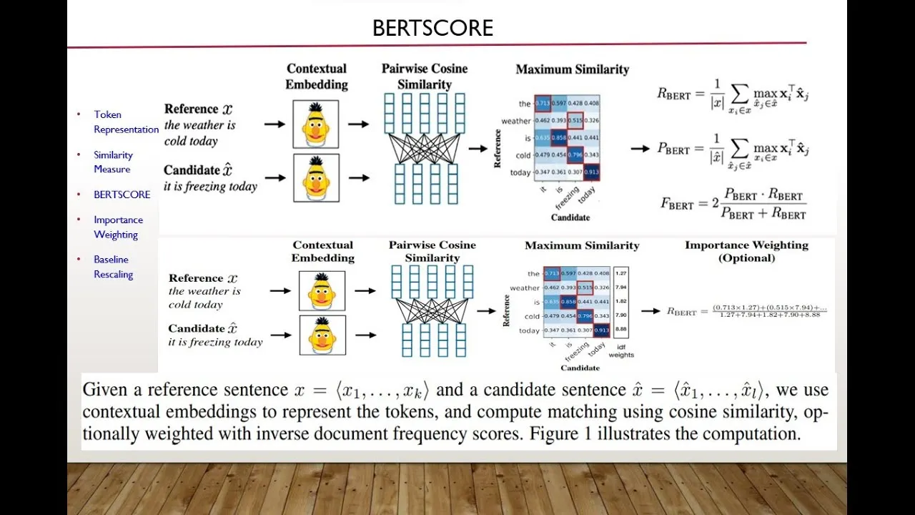
Третье поколение:...
BERTScore

Slide 130
Третье поколение:...
BERTScore
Вместо n-грамм сравнивает контекстные эмбеддинги слов из модели BERT, что позволяет оценивать семан...
Алгоритм:

Slide 131
Третье поколение:...
Вместо n-грамм сравнивает контекстные эмбеддинги слов из модели BERT, что позволяет оценивать семантическое сходство, а не просто лексические совпадения. Выполняет вычисления сходства с использованием контекстуализированных векторных представлений токенов, которые эффективны для обнаружения логического следования.

Slide 132
Третье поколение:...
Алгоритм:
Контекстные векторные представления: эталоны и кандидаты представляются с использованием контекс...
Косинусное сходство: между контекстными векторными представлениями эталонного и потенциального предл...
Сопоставление токенов для точности и полноты: каждый токен в предложении-кандидате сопоставляет...
Взвешивание по важности: важность редких слов учитывается с помощью обратной частоты документа ...
Базовое масштабирование: значения BERTScore масштабируются линейно для улучшения читаемости.

Slide 133
Третье поколение:...
Контекстные векторные представления: эталоны и кандидаты представляются с использованием контекстных векторных представлений, основанных на окружающих словах, вычисленных такими моделями, как BERT, Roberta, XLNET и XLM.

Slide 134
Третье поколение:...
Косинусное сходство: между контекстными векторными представлениями эталонного и потенциального предложений измеряется с помощью косинусного сходства.

Slide 135
Третье поколение:...
Сопоставление токенов для точности и полноты: каждый токен в предложении-кандидате сопоставляется с наиболее похожим токеном в эталонном предложении и наоборот, чтобы вычислить полноту и точность, которые затем объединяются для расчета показателя F1.

Slide 136
Третье поколение:...
Взвешивание по важности: важность редких слов учитывается с помощью обратной частоты документа (IDF), которая может быть включена в уравнения BERTScore, хотя это необязательно и зависит от предметной области.

